Slide 1


A en rire
N° 27 par Lande

Slide 2

Pour le rafraichir

Slide 3

Surtout ne racontes à personne
que la nudité est interdite à
planète ? Car des sanctions
s’impose car il n’aime pas cela ?

Slide 4
Sagesse chinoise ou machisme universel

Slide 5
Sagesse chinoise

Slide 6
- Cher Maître, pourquoi dit-on d'un homme qui a des rapports avec beaucoup de femmes, qu'il est un séducteur ?

Slide 7
Et d'une femme qui a des rapports avec beaucoup d'hommes, qu'est une femme de mœurs légères ?

Slide 8
Et Pourquoi cette différence ?

Slide 9


Slide 10
Le sage chinois hoche la tête et répond :

Slide 11
- Sachez, chère jeune dame, qu'une clé qui peut ouvrir plusieurs serrures est un outil merveilleux !

Slide 12
Mais une serrure qui s'ouvre avec n'importe quelle clé, ne sert à rien !

Slide 13


Slide 14

Et Toi ?
As-tu la bonne clef ?
Ou une clef universelle mdr ?

Slide 15


Slide 16


Slide 17


Slide 18




Slide 19


Slide 20
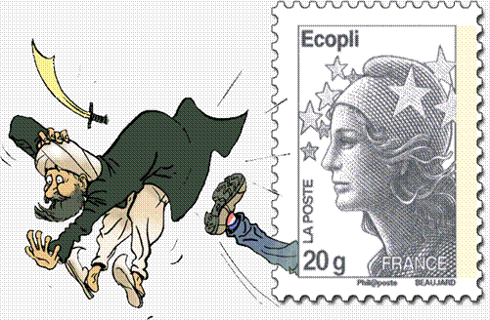

Slide 21


Slide 22


Slide 23


Slide 24


Slide 25
C’était
A en rire
par Lande

